Slide 1
zoomミーティングの 開催方法
上田市マルチメディア情報センター／十勇士パソコンクラブ／PCN上田

Slide 2
zoomのミーティングを開催するには
zoomの会員登録が必要。
無料会員だと、3人以上のミーティングは40分で終了。 （制限を無くすには月額2,000円のProアカウントが必要）
配信用のPC（Windows／Mac）が必要。 スマホではかなり難しい。

Slide 3
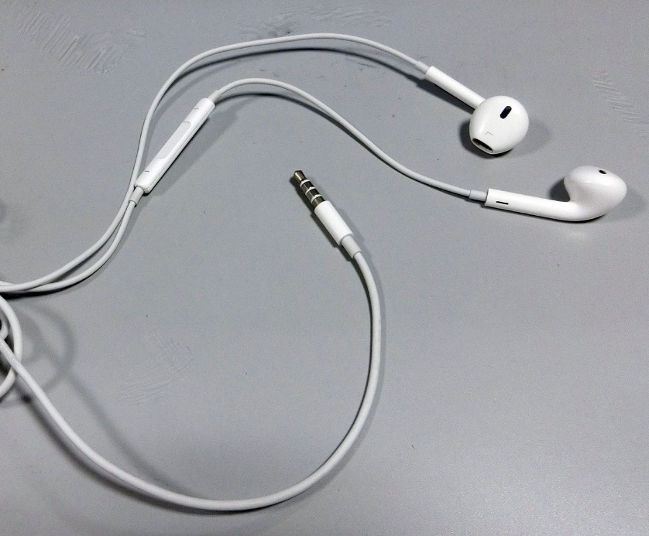
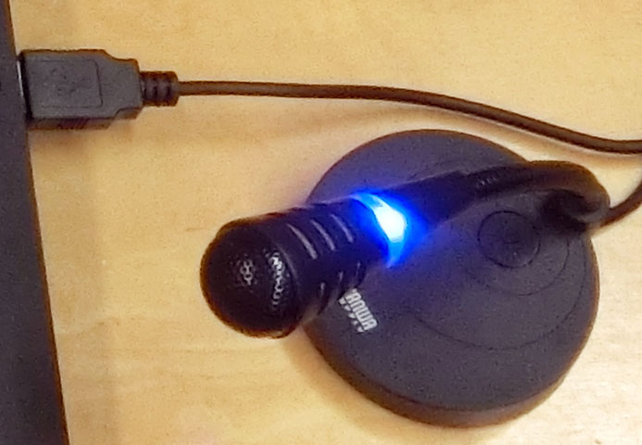
機材の工夫
特にマイク周りの機材は工夫するとよい。 （PC内蔵のマイクとスピーカーだと、音がループしたり、ハウリングしたりしやすい）
USB外付けマイク
イヤホンマイク

Slide 4
zoom.usのサイトへアクセス
「サインイン」をクリックして 自分のIDでサインインする
「マイアカウント」から 設定画面へ

Slide 5
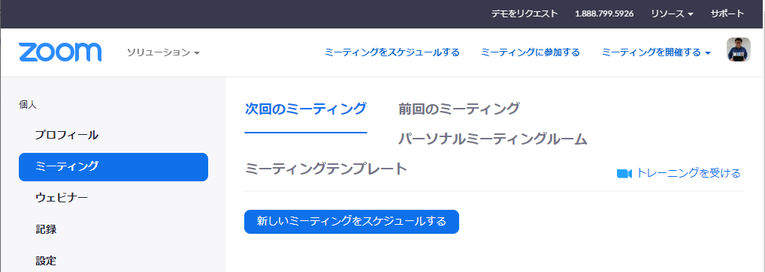
新しいミーティングをスケジュール
左側メニューの
「ミーティング」を
クリック
「新しいミーティングを
スケジュールする」をクリック

Slide 6
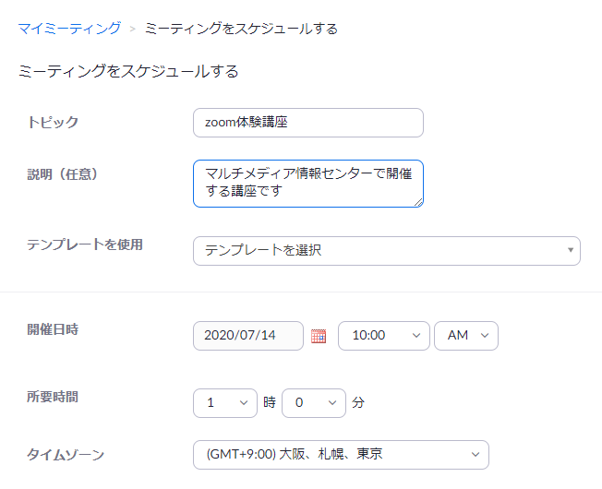
ミーティングの設定（1）
ミーティングのタイトル
ミーティングの説明（任意）
ミーティングの
開始日時
ミーティングの
所要時間

Slide 7
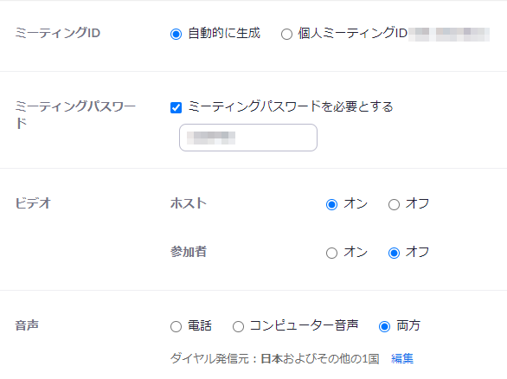
ミーティングの設定（2）
ミーティングIDは
「自動的に生成」に
パスワードは自動的に 生成される（数字6桁）
音声は「両方」に

Slide 8
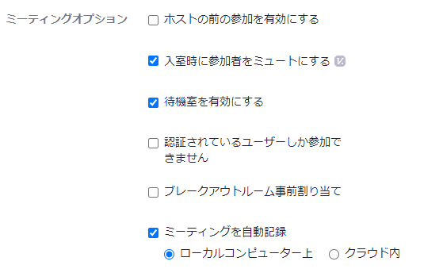
ミーティングの設定（3）
入室時に参加者をミュートにする
待機室を有効にする （ホストが許可しないと入室できない）
ミーティングの 録画ができる。
無料会員はローカル保存のみ。
有料会員はクラウド録画可能。
設定が終わったら
「保存」ボタンをクリック

Slide 9
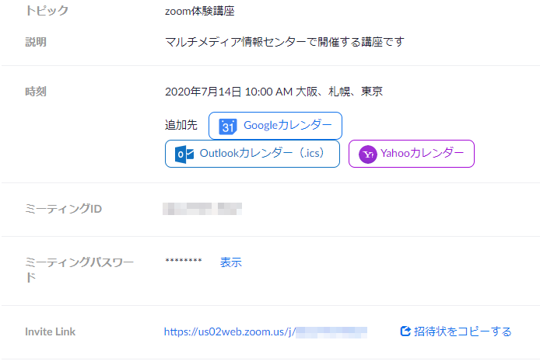
ミーティングの設定完了
「招待状をコピーする」 をクリック

Slide 10
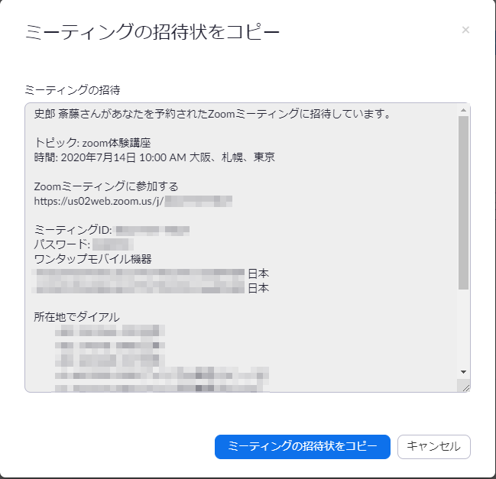
ミーティングの招待状をコピー
「ミーティングの招待状をコピー」をクリック
Wordなどで「貼り付け」をすると、招待状の文字が貼り付けられる

Slide 11
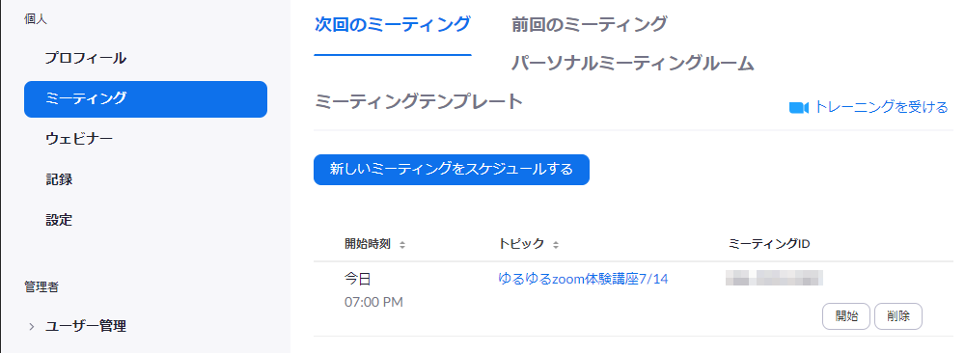
ミーティング開始
左側メニューの
「ミーティング」をクリック
開始したいミーティングの 「開始」ボタンをクリック

Slide 12
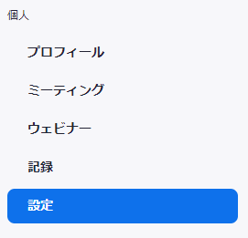
セキュリティ設定
本来は、ミーティングを作る前に行う
左側メニューの
「設定」をクリック

Slide 13
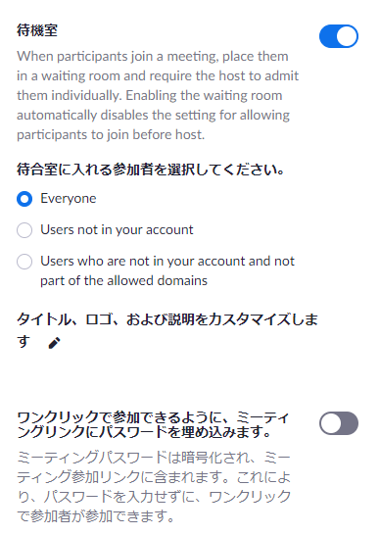
セキュリティ設定（1）
「待機室」をON
無関係な人が入室するのを防ぐ
「ミーティングリンクに パスワードを埋め込み」 をOFF
ONのままだと、リンクをクリックしただけで入室できてしまう。パスワードを別途伝える意味が無くなる。

Slide 14
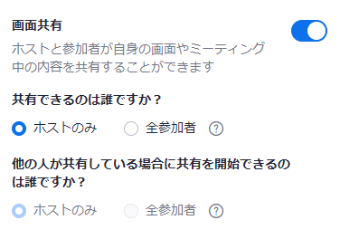
セキュリティ設定（2）
「画面共有」をON
「ホストのみ」にする
無関係な人がいきなり 画面共有するのを防ぐ。
参加者に画面共有させたい時は、ホストから手動で許可すればよい。

